Slide 1

Potencia de la corriente
María Fernanda Latouche Facenda
Notes:
Diapositiva para introducción ejemplo.

Slide 2
Potencia de la corriente
María Fernanda Latouche Facenda
Notes:
Diapositiva para introducción ejemplo.

Slide 3
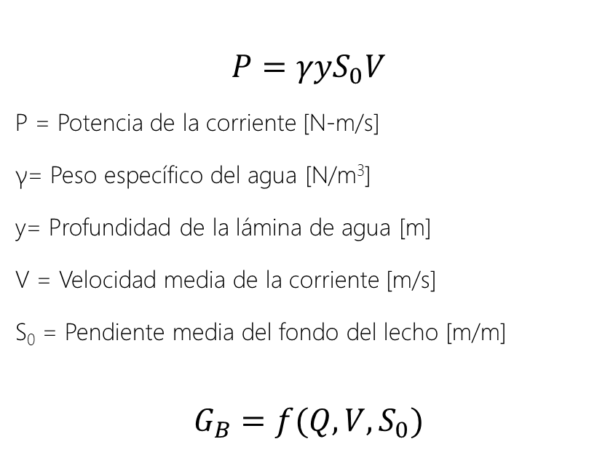
Potencia de la corriente
$$P=γyS_{0}V$$
P = Potencia de la corriente [N-m/s]
γ= Peso específico del agua [N/m³]
y= Profundidad de la lámina de agua [m]
V = Velocidad media de la corriente [m/s]
S₀ = Pendiente media del fondo del lecho [m/m]
$$G_{B}=f(Q, V, S_{0})$$
Notes:
Diapositiva para introducción ejemplo.

Slide 4
Competencia de la corriente
Se denomina competencia de la corriente al tamaño de la partícula más grande que una corriente puede mover bajo un conjunto dado de condiciones hidráulicas
Notes:
Diapositiva para introducción ejemplo.

Slide 5



Dirección
Héctor Alfonso Rodríguez Díaz
alfonso.rodriguez@escuelaing.edu.co
Contenido digital
María Fernanda Latouche Facenda
maria.latouche@escuelaing.edu.co
https://github.com/mflatouche
Expositor
María Fernanda Latouche Facenda
maria.latouche@escuelaing.edu.co
https://github.com/mflatouche
Cámara, edición y música
Juan Manuel Corredor
juan.corredor-u@escuelaing.edu.co

